Slide 1











Serenity: O Seu Espaço para o Bem-Estar Digital
Projeto No: 2024-2-PT02-KA220-YOU-000287246
A Explorar o Meu Eu Digital

Slide 2






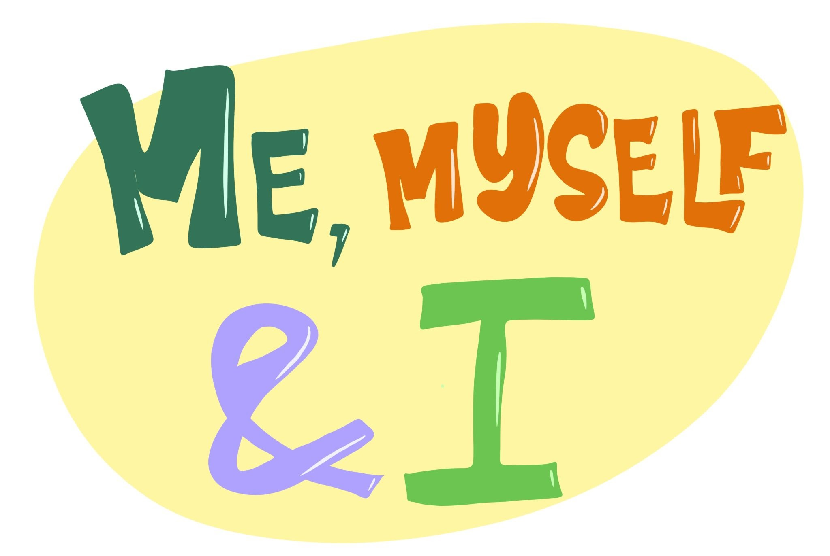


A importância de Saber quem somos para além das redes sociais
Autenticidade
Autoestima
Equilíbrio
A nossa verdadeira identidade é mais do que publicações, gostos ou seguidores; inclui valores, emoções e experiências da vida real.
Reconhecer forças e qualidades offline ajuda a proteger a confiança e o bem-estar ao enfrentar comparações online.
Compreender quem somos fora do mundo digital apoia relacionamentos e escolhas online mais saudáveis e significativas.

Slide 3
A importância de Saber quem somos para além das redes sociais: Autenticidade
Porque é que é importante:
Reduz a pressão para atuar em busca de gostos e seguidores.
Cria confiança nos relacionamentos (online e offline).
Facilita o pedido de ajuda e o apoio honesto aos outros.
Como reconhecê-la:
Publicações que parecem dos “bastidores” ou honestas, não perfeitamente encenadas.
Pessoas a partilhar erros, aprendizagens ou momentos do dia a dia.
Conteúdo focado no processo, não apenas nos resultados.

Slide 4
A importância de Saber quem somos para além das redes sociais: Autoestima
Porque é que é importante:
Protege a saúde mental contra comparações negativas.
Ajuda as pessoas a fazer escolhas que correspondem aos seus valores, não às tendências.
Aumenta a resiliência ao enfrentar críticas ou exclusão online.
Como reconhecê-la:
Baixa: comparação frequente, necessidade de validação por comentários, sentir-se esmagado por feedback negativo.
Forte: aperceber-se das forças pessoais, fazer atividades offline que constroem confiança, procurar feedback de pessoas de confiança.

Slide 5
A importância de Saber quem somos para além das redes sociais: Equilíbrio
Porque é que é importante:
Impede que o uso digital substitua necessidades essenciais (sono, exercício, estudo).
Melhora o foco, o humor e os relacionamentos no mundo real.
Torna o tempo online mais intencional e recompensador.
Como reconhecer o desequilíbrio:
Saltar refeições, rolar (scrolling) pela noite dentro, perder a noção do tempo, sentir-se esgotado após sessões online.
Negligenciar passatempos ou amigos em favor de rolar sem fim.

Slide 6






Resultados de Aprendizagem
Refletir sobre identidades pessoais online e offline
Identificar semelhanças e diferenças entre como os jovens se apresentam digitalmente versus offline.
Reconhecer pressões externas e autoperceções ligadas às redes sociais.
Construir empatia e compreensão de diversas identidades digitais dentro do grupo.

Slide 7



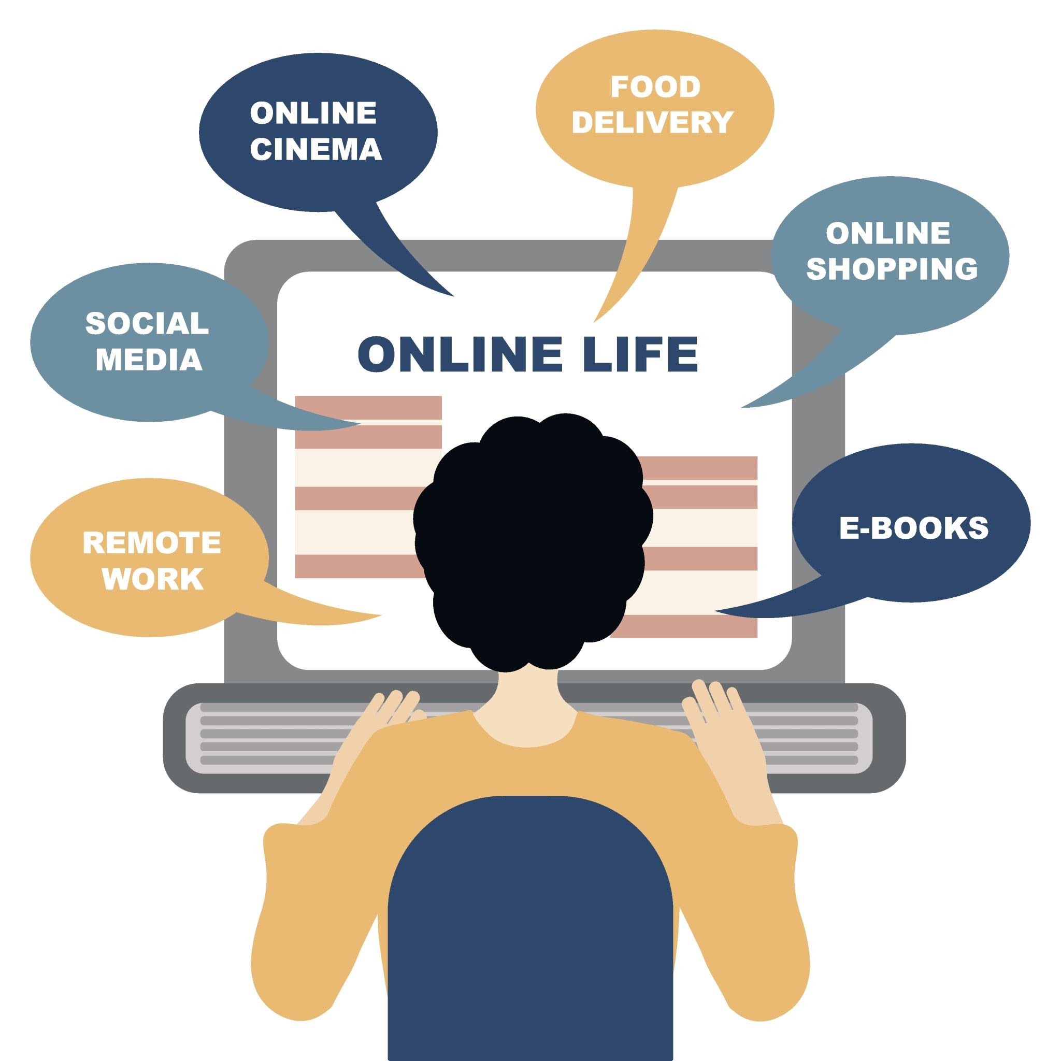
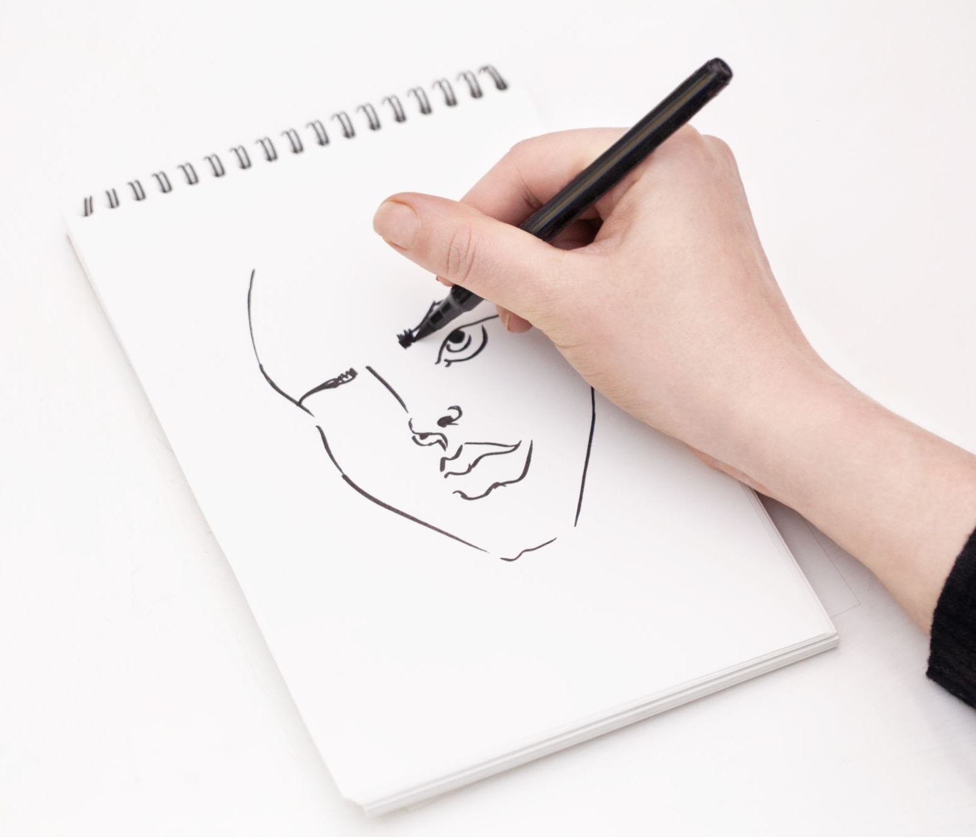

A Explorar o Meu Eu Digital
Eu Online
Eu Offline
Como se apresentam, o que os outros veem, aplicações que usam, filtros, estilo, emojis, etc.
Como se veem na vida quotidiana (forças, passatempos, humores, relacionamentos, valores…).
Esta atividade ajuda-nos a:
Notar diferenças entre como nos apresentamos online e como nos sentimos offline
Pensar sobre quais as partes da nossa identidade que são reais, escolhidas ou pressionadas
Compreender que todos mostram apenas uma pequena parte de si nas redes sociais
Refletir sobre o que é autêntico e o que é encenado.
Ao partilhar os nossos retratos, nós:
Percebemos que os outros também têm sentimentos e inseguranças escondidas
Vemos que as imagens online não contam a história completa
Praticamos a escuta sem julgamento
Aprendemos a respeitar diferentes formas de expressar a identidade
A sua identidade é pessoal.
Está sempre no controlo do que partilha.
Cuide de si primeiro.

Slide 8
A partilha é voluntária.
As emoções são válidas.
Espera-se respeito e bondade.
Como fazê-lo?
Eu Online – O que incluir
Os participantes podem mostrar:
Aplicações ou plataformas que mais usam
Fotos de perfil, filtros, emojis ou avatares
Como querem que os outros os vejam
Humores online típicos (confiante, divertido, calmo, ansioso, etc.)
Cores, símbolos ou palavras ligadas ao seu estilo online
Coisas que costumam publicar ou partilhar (selfies, memes, desporto, arte...)
Números que são importantes para eles online (gostos, seguidores, visualizações)
Eu Offline – O que incluir
Os participantes podem mostrar:
Passatempos e interesses reais (música, desporto, desenho, natureza, etc.)
Forças e qualidades positivas (gentil, paciente, divertido, criativo...)
Emoções reais que sentem (feliz, cansado, stressado, relaxado...)
Pessoas que são importantes para eles (amigos, família, animais de estimação, comunidade)
Atividades e rotinas diárias
Sonhos ou objetivos pessoais
Valores que os guiam (respeito, honestidade, liberdade, lealdade...)

Slide 9
Como esta atividade o ajuda enquanto Educador de Pares
Compreender o seu eu online e offline ajuda-o a notar pressões que os outros também podem sentir.
Quando reflete sobre os seus próprios hábitos, torna-se mais fácil ouvir sem julgar os seus pares.
Pode reconhecer sinais de baixa autoestima, comparação ou stress digital em amigos.
Aprende formas de iniciar conversas sobre identidade online e bem-estar.
A sua experiência nesta atividade dá-lhe exemplos que pode partilhar para apoiar os outros.

Slide 10






Reflexão
Após 35–40 minutos, os participantes formam um círculo para uma "galeria ambulante": todos colocam os seus retratos e o grupo caminha a observar em silêncio. Cada participante explica um pouco (2–3 minutos cada).
Diário Individual
“Uma palavra que descreve como me sinto em relação ao meu eu online é… / Uma palavra que descreve o meu eu offline é…”
Sugestões para Pensar:
Qual é a primeira coisa que nota nestes retratos?
O que é que se sente diferente entre as versões online e offline?
Onde vê confiança?
Onde vê pressão ou stress?
Que semelhanças nota entre os retratos das pessoas?
O que o surpreendeu ao olhar para o trabalho dos outros?
Aplicação na Vida Real:
“Como é que explorar a identidade online vs. offline pode ajudá-lo a apoiar pares que sentem pressão para ‘parecer perfeitos’ online?”
“Qual é uma forma de usar a atividade de hoje num workshop ou evento juvenil para iniciar uma conversa sobre identidade digital?”

Slide 11

Notas para a Reflexão em Grupo
O que é que criar o seu autorretrato online e offline o fez perceber sobre como se apresenta aos outros?
Houve semelhanças ou grandes diferenças entre os dois lados do seu retrato? Porque é que pensa que isso acontece?
Quanto do seu eu online se sente autêntico e quanto se sente influenciado por pressões externas (amigos, tendências, redes sociais)?
O que notou ao olhar para os retratos de outras pessoas? Alguma coisa o surpreendeu ou o fez sentir ligado?
Porque é que acha importante que os educadores de pares compreendam as diferenças entre as identidades online e offline?

Slide 12




OBRIGADO
Serenity: O Seu Espaço para o Bem-Estar Digital
Projeto No: 2024-2-PT02-KA220-YOU-000287246
A Explorar o Meu Eu Digital
Website: www.serenityproject.eu
Funded by the Erasmus+ Programme, Serenity empowers young people to take control of their digital habits and support each other through peer learning leading to positive change.
Project Number: 2024-2-PT02-KA220-YOU-000287246

